Slide 1
Opérations sur les titres
Comptabilisation

Slide 2
+ Compte 1060 TITRES -
Banque
Bilan
Inventaire (sàn)
Ventes de titres
+ 1020
1020 -
Achats de titres
Remboursements
+ 1020
1020 -
Libérations
Annulations
+ 1020
7400 +
Bénéfice de cours
(facultatif)
Perte de cours
- 7400
Inventaire final (spb)
Bilan
Produits des Titres

Slide 3
Actions non libérées :
Actions dont la valeur nominale n'a pas été intégralement versée à la société émettrice. La loi permet de prévoir que les actionnaires souscripteurs ne verseront qu'une partie (minimum 20%) de la valeur des actions à la société.

Slide 4
Revenu des titres
Charges et Produits des titres
Résultat sur titres
Produits bruts
- 7400 PRODUITS DES TITRES +
Créance AFC
1020 -
Droits de garde
Produits nets des titres
+ 1020
Impôt anticipé
+ 1176
1020 -
Int. couru à l’achat
Int. couru à la vente
+ 1020
1060 -
Perte de cours
Bénéfice de cours
+ 1060
9000 +
Solde (bénéfice)
Solde (perte)
- 9000

Slide 5
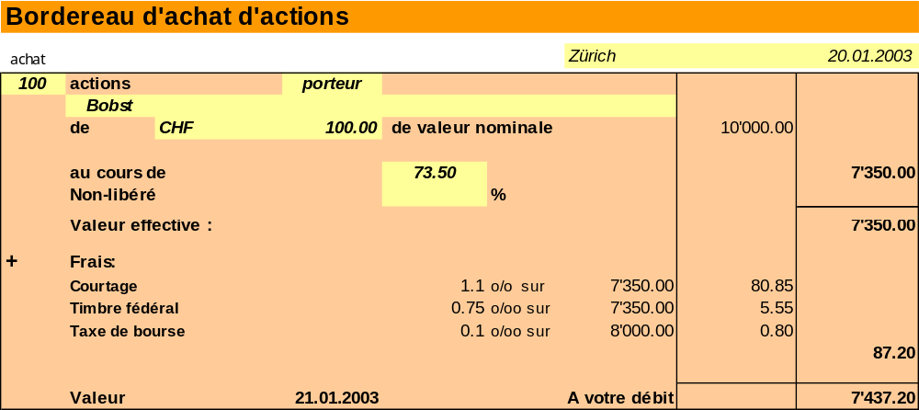

Slide 6
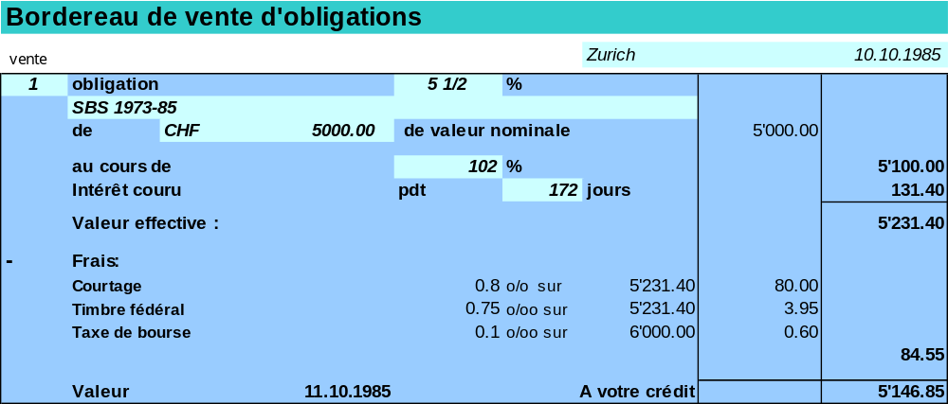
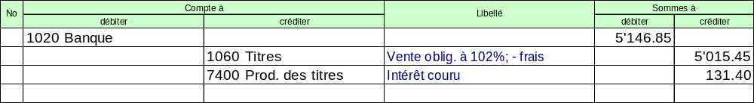
5100.00
84.55
5015.45

Slide 7
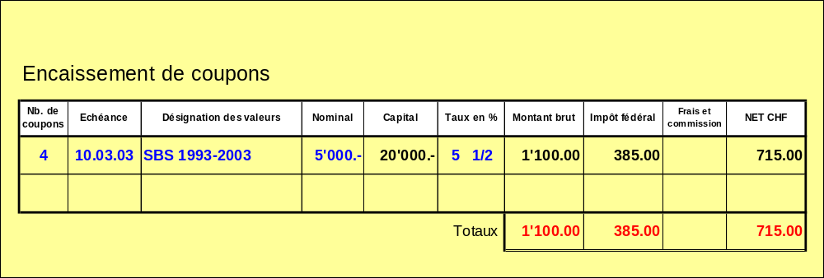
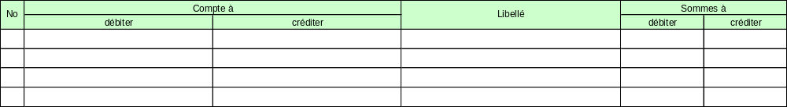
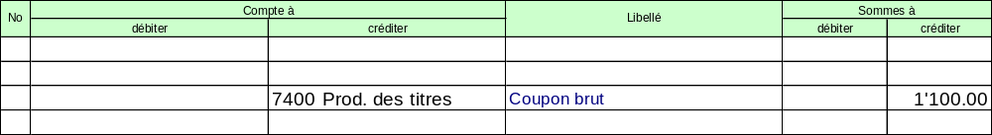
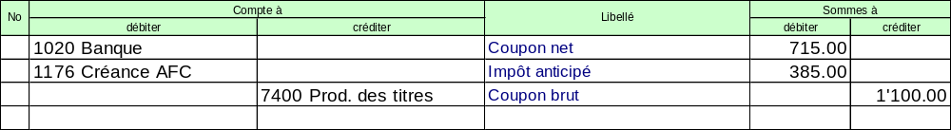
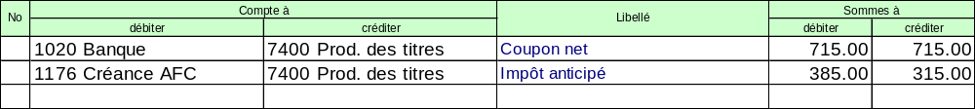

Slide 8
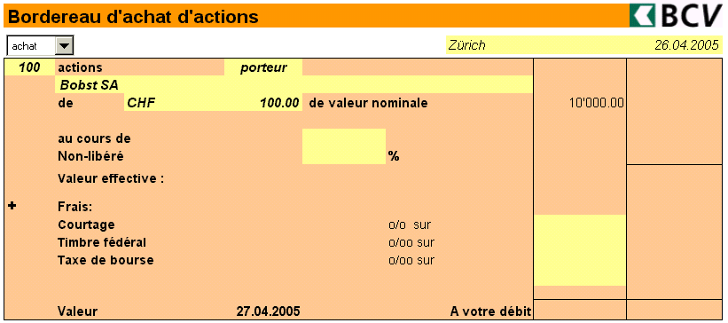
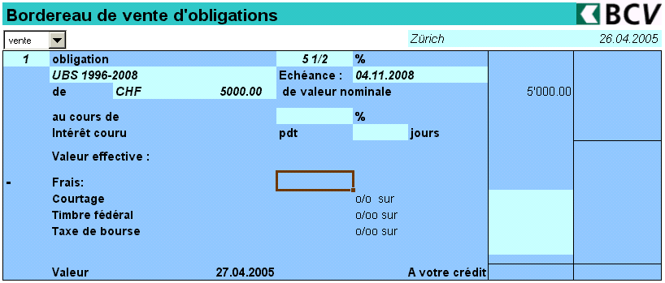
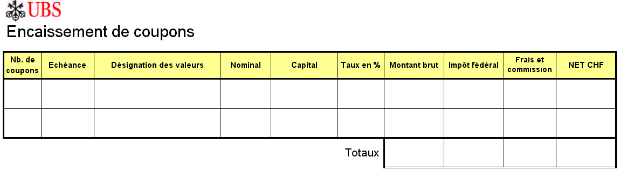
Zürich, le 26 avril 2005
1. Achat de 100 actions Bobst SA;
nominal CHF 100.-; cours 73.50;
frais d’achat 87.20.
2. Vente d’une obligation
UBS 1996-2008 5 1/2 %; nominal
CHF 5’000.-; échéance 4 novembre;
cours 102, frais de vente 84.55.
3. Encaissement de coupons :
4 obligations UBS 5 1/2 %;
nominal 5’000.-.

Slide 9
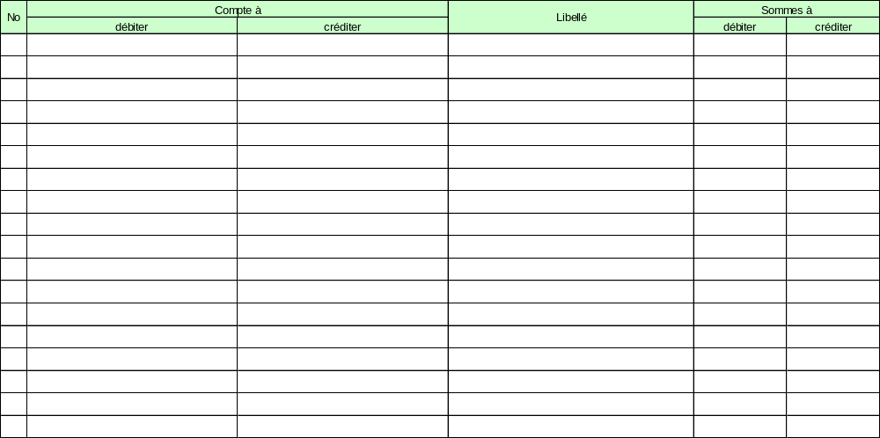

Slide 10
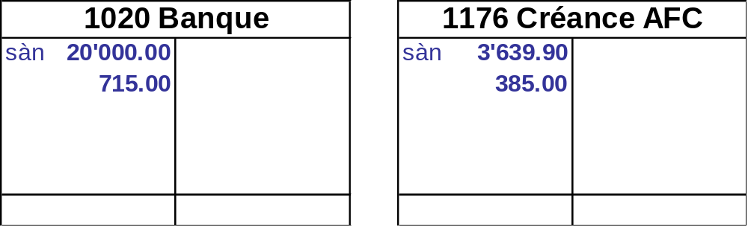
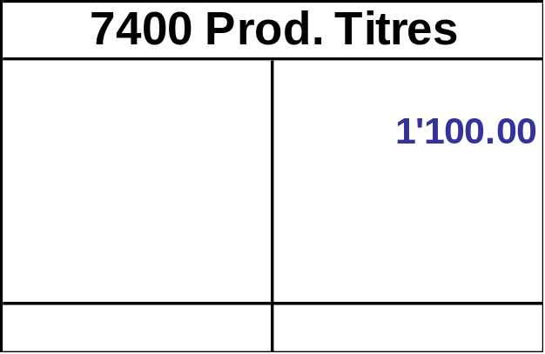
Même écriture dans le Grand-livre
Coupon net 65%
I.A. 35%
Coupon brut 100%

Slide 11


Slide 12
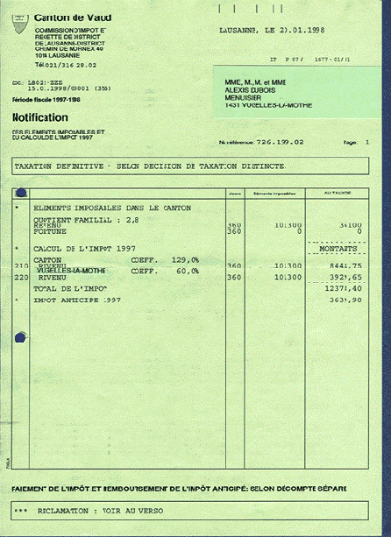
Total impôt 12’378.40
Impôt anticipé 3’639.90

Slide 13
Total impôt 12’378.40
Impôt anticipé 3’639.90

Slide 14
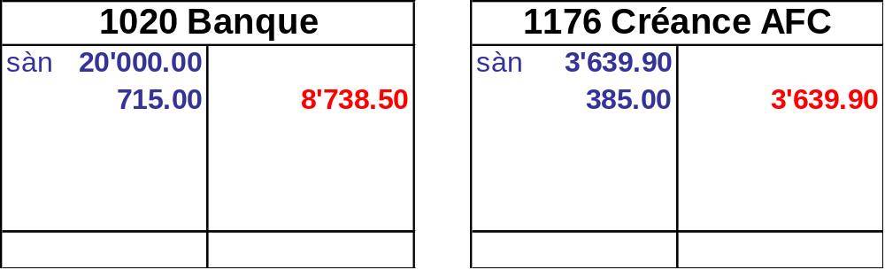
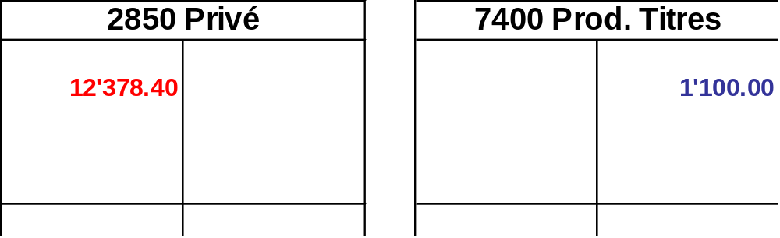
Total impôt 12’378.40
Impôt anticipé 3’639.90
Solde d’impôt
à payer
Imputation
Total de
l’impôt

Slide 15
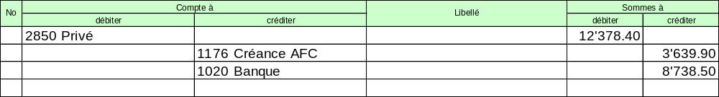
Total impôt 12’378.40
Impôt anticipé 3’639.90
Solde à payer : 12’378.40 – 3’639.90

Slide 16
décembre
31
Clôture des comptes
Inventaire des titres
Ajustement des produits à recevoir

Slide 17
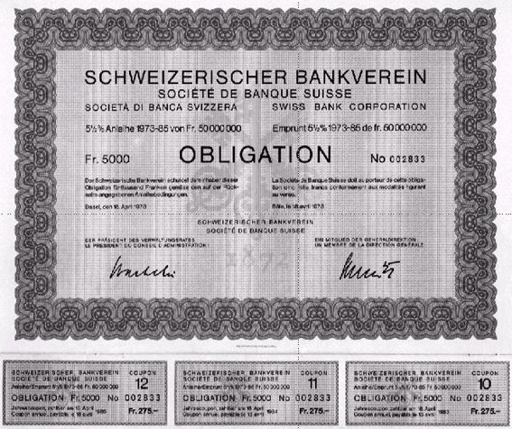

Slide 18
Emprunt 5 1/2 %
OBLIGATION Fr. 5000
payable le 18 avril

Slide 19
Emprunt SBS 5 1/2 %
OBLIGATION Fr. 5’000.-
Coupon payable le 18 avril
décembre
31
Du 18 avril au 31 décembre =
Du 18 avril au 31 décembre = 252 jours
5000 x 5.5 x 252
i = =
100 x 360
192.50

Slide 20

Yahou...
Je vais faire l’exercice 79 p.95

Slide 21
F i n
© Y. Péguiron – mars 2003

